Slide 1
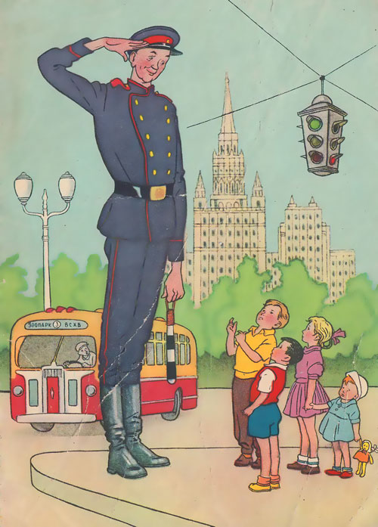
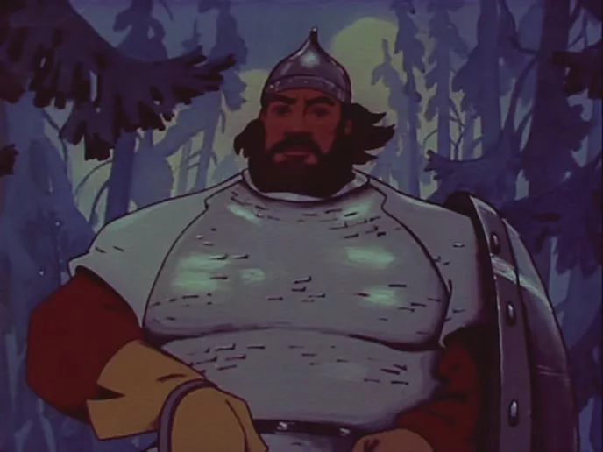
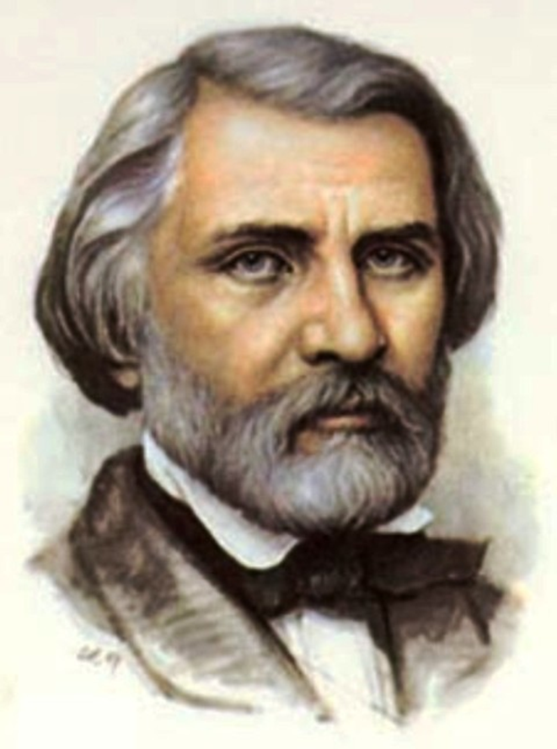
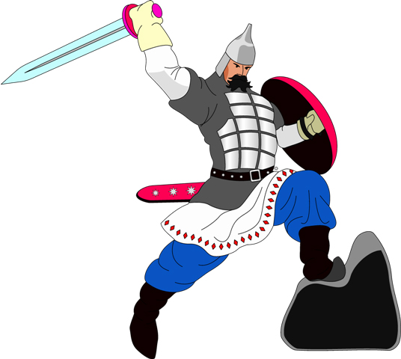
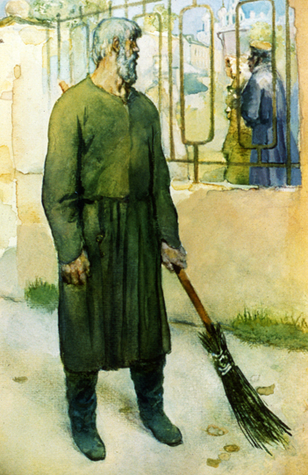

Slide 2

«Я не мог оставаться рядом с тем, что я возненавидел… Враг этот был – крепостное право, против чего я решил бороться до конца …»
И.С.Тургенев

Slide 3
1)Самым замечательным лицом был дворник...
2)Рассказ И.С.Тургенева “Муму” направлен ... произвола помещиков.
3)В судьбе Герасима виновата не столько барышня,а существующий строй,
то есть...
4)Самовольным уходом в деревню Герасим объявляет ... против барыни.

Slide 4
Тема урока:
«Протест Герасима против крепостного права»
Словарная работа
ПРОТЕ́СТ-категорическое возражение против чего-нибудь, решительное заявление о несогласии, о нежелании чего-нибудь.

Slide 5
Наши задачи?
-описать каморку, где жил Герасим,
-вспомнить сюжет рассказа «Муму»,
- выделить черты характера Герасима,
- выяснить причины поступков героя,
-рассказать о разговоре Гаврилы с
Татьяной

Slide 6
Цель урока: в чём заключается протест Герасима
Задачи:
вспомнить сюжет рассказа «Муму»;
выделить черты характера Герасима;
выяснить причины поступков героя.

Slide 7
Крепостное право – форма зависимости крестьян
Крепостной – крестьянин, зависимый от помещика
Проблема- -сложный вопрос, задача, требующий разрешения
Прототип - реальное лицо, жизнь которого послужила автору основой для создания образа литературного героя.

Slide 8
Номер предложения | СЮЖЕТ | Балл
 | Герасим уходит из барского дома в деревню.
 | Жизнь Герасима в доме барыни.
 | Герасим находит щенка.
 | Расставание с Татьяной.
 | Барыня требует уничтожить собаку.
 | Герасим подчиняется воле помещицы, утопив собаку.

Slide 9
Номер предложения | СЮЖЕТ | Балл
6 | Герасим уходит из барского дома в деревню.
1 | Жизнь Герасима в доме барыни.
3 | Герасим находит щенка.
2 | Расставание с Татьяной.
4 | Барыня требует уничтожить собаку.
5 | Герасим подчиняется воле помещицы, утопив собаку.

Slide 10
Почему Тургенев изменил реальную основу рассказа и заставил Герасима уйти в деревню?
И . С. Тургенев показал победу Герасима не только над властью барыни, но и над собой, над своей рабской покорностью.
Уход из жизни любимого существа послужил толчком к решительным действиям Герасима. В финале он духовно свободный человек.
Уходя в деревню, Герасим выражает протест против крепостного права.

Slide 11
Рефлексия
СЕГОДНЯ НА УРОКЕ:
-Я узнал ...
-Могу похвалить себя за то, что ...
-Больше всего мне понравилось...

Slide 12
Домашнее задание
Ответьте письменно на вопрос:
На оценку «3»-Чем Герасим отличается от остальных дворовых?
На оценку «4»- Что особенно понравилось и поразило в рассказе «Муму»?
На оценку «5»-Почему Герасим не взял Муму с собой в деревню?

